Slide 1
Солдатский треугольник с фронта…
Автор: Исаева Эльвира ФИЛИМОНОВНА, УЧИТЕЛЬ НАЧАЛЬНЫХ КЛАССОВ, Мбоу Емешевская средняя общеобразовательная школа Горномарийского района Республики Марий Эл
С. Емешево
27.02.2020.

Slide 2
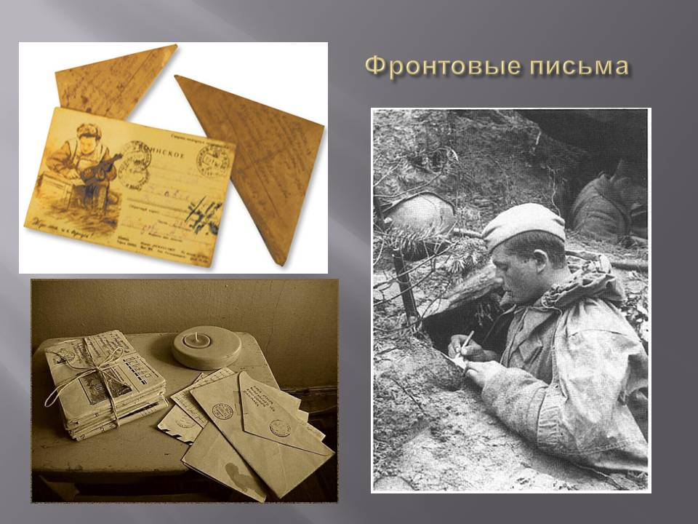

Slide 5
Информационные источники:
Вечный огонь
Письмо с войны
Фон
Вы можете использовать данное оформление для создания своих презентаций, но должны указать источники и автора шаблона
Автор шаблона: Полшкова Виктория Валерьяновна, педагог дополнительного образования МАОУ ДО ЦРТДИЮ Каменского района Пензенской области
© Полшкова В.В., 2018 Сайт http://minus-plus-mus.ucoz.ru/

